Slide 1
نقد فیلم سینمایی سارا
استاد مربوطه:
تهییه کننده:
سال تحصیلی:

Slide 2
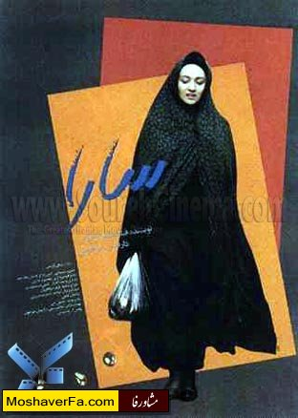
سارا
سال ساخت: 1371 تهیه کننده و کارگردان: داریوش مهرجویی نویسنده: داریوش مهرجویی بازیگران: نیکی کریمی، امین تارخ خسرو شکیبایی، یاسمین ملک نصر ژانر: درام خانوادگی، اجتماعی

Slide 3
شخصیت های محوری فیلم
سارا (نیکی کریمی)
حسام (امین تارخ)
گشتاسب (خسرو شکیبایی)

Slide 4
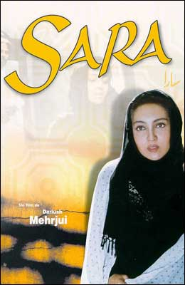
خلاصه داستان

Slide 5
فیلم سارا اقتباسی آزاد از نمایشنامه ی خانه ی عروسک هنریک ایبسن است
محتوای نمایشنامه فراتر از زمان و مکان مشخضی است به گونه ای که با وجود فرهنگ و آداب و رسوم متفاوت و ایرانی شدن داستان، بسیار ملموس و قابل درک میباشد.

Slide 6
حسام نماینده ی گروهی از مردان جامعه است که عشق و زن و زندگی تا جایی برایشان اهمیت دارد که لطمه ای به حیثیت .و جایگاه اجتماعیشان نزند
سارا نماینده ی دسته ای از زنان جامعه است که برای زندگیشان دست به هر فداکاری میزنند و پا را حتی از حد عادی وظایف یک زن فراتر میگذارند.

Slide 7
تفاوت فیلم و نمایشنامه
فضای زندگی اروپایی به زندگی ایرانی تغییر پیدا کرده، برای مثال درخت کریسمس، صندوق پست، وجود اتاق کار در منزل،
رقص شخصیت زن داستان، نورا، که نمادی از عروسک بودن و بازیچه بودن اوست و در فیلم سارا حذف شده و به جای آن مهمانی منزل و رقص مردان و فشار کار آماده سازی مهمانی بر دوش سارا و تمیز کاری خانه توسط او جایگزین شده است.

Slide 8
یکی از شخصیت های نمایش نامه به نام دکتر رنت که دوست خانوادگی زن و مرد داستان محسوب میشود از داستان فیلم حذف شده است.
دکتر رنت به طور پنهایی عاشق نورای نمایش نامه هست و در پایان این عشق را ابراز میکند و همچنین میگوید که در حال مرگ میباشد.

Slide 9
نقطه ی اوج فیلم
گشتاسب به دیدن حسام می آید و به او می گوید که قصد فاش کردن ماجرا را ندارد؛ حسام شاد و خوشحال از رهایی خود است درحالیکه که نمی داند با خودخواهیش سارا را از دست داده است.

Slide 10
نماد ها
سیگار کشیدن سارا و نگاه او به دوردست ها در ابتدای فیلم آشفتگی ذهنی اش را نمایش میدهد .
نیمی از صورت سارا در این سکانس در روشنایی و نیمی دیگر در تاریکیست.
آماده کردن غذای عمه خانم توسط سارا به خانه داری او اشاره میکند .
نمای بسته ی عروسک در سکانسی از فیلم اشاره به عروسک بودن و بازیچه بودن او دارد.

Slide 11
راه رفتن سارا درخیابان چند قدم پشت سر حسام که برگرفته از سنت قدیمی راه رفتن زن و شوهر در انظار عمومی است، جایگاه سارا را به عنوان یک زن در زندگی سنتی حسام نشان میدهد.
سارا در پایان فیلم به جای اینکه بگریزد، شورش میکند و این نشان دهنده ی تغییر شخضیت و آزاد شدن او از عروسک بودن و بازیچه گرفته شدن توسط حسام است .

Slide 12
ترسیدن مردان از از دست دادن شغل و جایگاه اجتماعیشان و باختن آن به زنان از ناراحتی و تشویش گشتاسب از نشستن سیما پشت میزش قابل برداشت است.
نمایش فضای بازار مردانه که در طبقات بالاتر و در مقابل آن فضای کاری خانم ها در خیاط خانه ها در زیزمین، نظام اجتماعی ترسیم میکند.

Slide 13
سارا برای پرداخت قرض هایش مروارید روی لباس عروس میدوزد که لباس عروس نمادی از معصومیت و پاکی ساراست.
در صحنه ی مروارید دوزی سارا قطره ای از خون او در اثر فرو رفتن سوزن به دستش روی لباس عروس میچکد و نشان دهنده لطمات فیزیکی و روحی است که او در راه فداکاری برای همسرش کشیده است.
اشک ریختن سارا در سکانسی از فیلم پس از میهمانی نشانه ای از مظلومیت و در فشار بودن اوست.

Slide 14
با سپاس فراوان از توجه شما

Slide 15
منابع
نقد جمعی فیلم سارا توسط اعضای خانه ی فیلم www.arthamadan.ir
فیلم درمانی سارا: اختلال شخصیت وابستهFilmdarmani20.blogfa.com
www.litcharts.com/lit/a-doll-s-house/symbols
(Symbolism in a doll’s house) www.bachelorandmaster.com
(Symbols in Henrik Ibsen’s ‘A Doll’s House’) www.ukessays.com
هال، استوارت(1382) رمز گذاری و رمز گشایی، در مطالعات فرهنگی، ترجمه ی شهریار وفقی پور، تهران، تلخون

